Slide 1
Flappy Bird

Slide 2
本章知识点
滚动背景图像
模拟重力效果
播放角色动画
设计图形用户界面
播放游戏音乐

Slide 3
1.创建游戏场景
1.1设置背景图像
本游戏使用图像作为背景，使用的图片尺寸为138×396。
将四幅图片拼起来形成完整的背景图像，场景总宽度是138的4倍，而高度是396。
在程序的开头编写如下代码：
WIDTH = 138 * 4
HEIGHT = 396

Slide 4
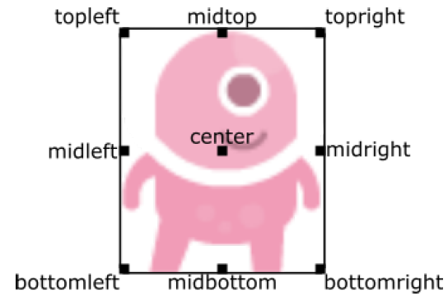
1.1设置背景图像
定义列表backgrounds，用来保存所有的背景角色。
循环生成各个背景角色，并保存在backgrounds中：
backgrounds = []
for i in range(5):
backimage = Actor("flappybird_background",
topleft=(i * 138, 0))
backgrounds.append(backimage)
Pgzero为角色的特殊位置定义了参数，便于设定角
色位置。

Slide 5
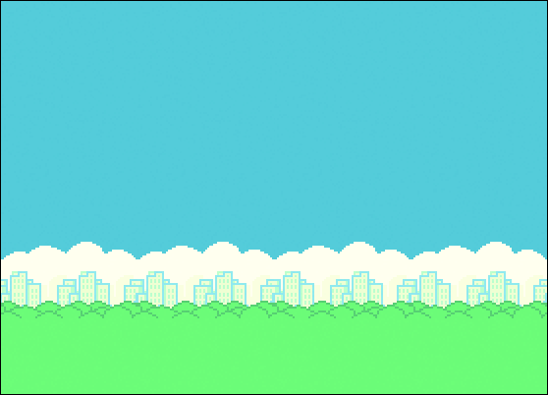
1.1设置背景图像
为draw()函数编写代码，将背景图像显示出来：
def draw():
for backimage in backgrounds:
backimage.draw()
396
138
138
138
138

Slide 6

1.2 滚动背景图像
所谓滚动显示，就是不断地移动背景图像，当图像从窗口的某个边界移出去
之后，再让其从另一边重新移进来，从而形成连绵不绝的显示效果。

Slide 7
1.2 滚动背景图像
定义全局常量SPEED来表示背景滚动速度。定义update_background()函数来滚动背景图像：
SPEED = 3
def update_background():
for backimage in backgrounds:
backimage.x -= SPEED
if backimage.right <= 0:
backimage.left = WIDTH
为update()函数编写代码，在其中调用update_background()函数：
def update():
update_background()

Slide 8
2.添加障碍物
现在我们已经创建了游戏场景，而且实现了背景图像的滚动显示。然而，背景图像的作用主要是美化游戏场景，它并不会与游戏角色进行交互。为此，我们还要继续在场景中添加用来交互的角色。根据Flappy Bird游戏规则，场景中会出现两种障碍物——地面和水管，它们用来阻碍小鸟的飞行。

Slide 9
2.1 设置地面
定义了一个变量ground用来保存地面角色：
ground = Actor("flappybird_ground", bottomleft=(0, HEIGHT))
修改draw()函数，加入显示地面的代码，如下所示：
ground.draw()
定义update_ground()函数，用来移动地面角色：
def update_ground():
ground.x -= SPEED
if ground.right < WIDTH:
ground.left = 0

Slide 10


2.2 设置水管
定义变量pipe_top和pipe_bottom，分别保存上方和下方水管角色：
pipe_top = Actor("flappybird_top_pipe")
pipe_bottom = Actor("_bottom_pipe")
定义全局常量GAP表示上、下水管的间距。定义reset_pipes()函数来设置水管出现位置：
GAP = 150
def reset_pipes():
pipe_top.bottom = random.randint(50, 150)
pipe_bottom.top = pipe_top.bottom + GAP
pipe_top.left = WIDTH
pipe_bottom.left = WIDTH
reset_pipes()
上方水管高度
水管的间距
下方水管高度

Slide 11
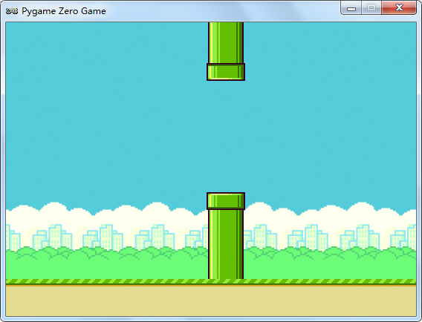
2.2 设置水管
定义update_pipes()函数，用来移动上、下水管：
def update_pipes():
pipe_top.x -= SPEED
pipe_bottom.x -= SPEED
if pipe_top.right < 0:
reset_pipes()
修改draw()函数，加入显示水管的代码：
pipe_top.draw()
pipe_bottom.draw()

Slide 12
3.添加小鸟
3.1 创建小鸟角色
创建一个小鸟角色，并将它保存在变量bird中：
bird = Actor("flappybird1", (WIDTH // 2, HEIGHT // 2))
bird.vy = 0
修改draw()函数，在其中加入显示小鸟的代码：
bird.draw()

Slide 13
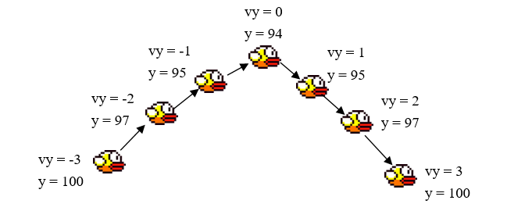
3.2 模拟重力下的飞行
加入重力作用后小鸟的速度不再保持恒定，会在重力影响下产生加速度，
速度会变得越来越快，位置的变化也会愈来愈大。

Slide 14
定义全局常量FLAP_VELOCITY，用来表示小鸟飞扬时的初始速度：
GRAVITY = 0.2
FLAP_VELOCITY = -5
定义fly()函数用来实现小鸟的飞扬：
def fly ():
bird.vy += GRAVITY
bird.y += bird.vy
if bird.top < 0:
bird.top = 0
为on_mouse_down()函数编写代码，用来处理鼠标的点击事件：
def on_mouse_down(pos):
bird.vy = FLAP_VELOCITY
sounds.flap.play()

Slide 15
练习
试着修改FLAP_VELOCITY 和GRAVITY的值，观察小鸟的飞行效果会发生什么改变。

Slide 16
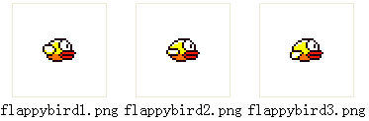
3.3 播放飞行动画
动画是由一幅幅静止的图像组成，当图像快速切换时，人眼误认为图像是活动的。
若要播放小鸟飞行的动画，还得另外为小鸟角色准备两张图片，分别呈现小鸟翅膀放平以及
翅膀下摆的姿态。

Slide 17
定义全局变量anim_counter 作为延迟变量，定义animation()函数用来播放小鸟的飞行动画：
anim_counter = 0
def animation():
global anim_counter
anim_counter += 1
if anim_counter == 2:
bird.image = "flappybird1"
elif anim_counter == 4:
bird.image = "flappybird2"
elif anim_counter == 6:
bird.image = "flappybird3"
elif anim_counter == 8:
bird.image = "flappybird2"
anim_counter = 0

Slide 18
练习
如果希望小鸟的飞行动画加快或减慢，又该如何修改 anim_counter的判断条件？动手试试看。

Slide 19
4.小鸟与障碍物的交互
现在小鸟虽然可以飞行了，但看上去似乎畅通无阻，无论是水管还是地面都不能阻止它的前进。那是因为我们还没有实现小鸟与障碍物之间的交互行为，接下来便要分别对小鸟与地面，以及小鸟与水管实施碰撞检测。

Slide 20
4.1 小鸟与地面碰撞
定义布尔类型的属性dead，用来表示小鸟是否存活：
bird.dead = False
定义check_collision()函数来执行碰撞检测：
def check_collision():
if bird.colliderect(ground):
sounds.fall.play()
bird.dead = True

Slide 21
4.1 小鸟与地面碰撞
修改update()函数，以便小鸟撞上地面后停止游戏运行：
def update():
if bird.dead:
return
update_background()
update_ground()
update_pipes()
fly()
animation()
check_collision()

Slide 22
4.2 小鸟与水管碰撞
水管分为上、下两根，需要分别对上方水管和下方水管实施碰撞检测。
在check_collision()函数中加入如下代码：
if bird.colliderect(pipe_top) or bird.colliderect(pipe_bottom):
sounds.collide.play()
bird.dead = True

Slide 23
4.3 小鸟飞越水管
定义全局变量score和score_flag，用来表示游戏分数值及控制游戏积分的操作：
score = 0
score_flag = False
修改reset_pipes()函数，在其中对score_flag的值进行设置：
def reset_pipes():
global score_flag
score_flag = True
pipe_top.bottom = random.randint(50, 150)
pipe_bottom.top = pipe_top.bottom + GAP
pipe_top.left = WIDTH
pipe_bottom.left = WIDTH

Slide 24
4.3 小鸟飞越水管
修改fly()函数，在其中添加代码来实现游戏积分的功能：
def fly():
global score, score_flag
if score_flag and bird.x > pipe_top.right:
score += 1
score_flag = False
bird.vy += GRAVITY
bird.y += bird.vy
if bird.top < 0:
bird.top = 0

Slide 25
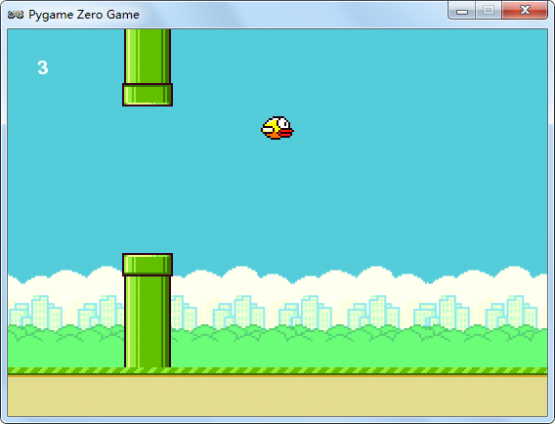
4.3 小鸟飞越水管
修改draw()函数，添加一行代码来显示游戏积分：
screen.draw.text(str(score), topleft=(30, 30), fontsize=30)

Slide 26
5.设计图形用户界面
不难发现目前的游戏缺少一个初始界面，其中包含了游戏标题、开始按钮、游戏提示等基本元素。这个初始界面就是通常所说的图形用户界面（简称GUI），它往往由一些文字或图像的元素组成，用来显示游戏的基本信息，或者提供一些游戏设置的选项。

Slide 27
5.1 显示GUI图像
创建GUI角色，并将它们显示在游戏窗口中：
gui_title = Actor("flappybird_title", (WIDTH // 2, 72))
gui_ready = Actor("flappybird_get_ready", (WIDTH // 2, 204 ))
gui_start = Actor("flappybird_start_button", (WIDTH // 2, 345))
gui_over = Actor("flappybird_game_over",(WIDTH // 2, HEIGHT // 2))
定义全局布尔变量started，用来表示游戏是否开始：
started = False
修改draw()函数，在其中加入显示GUI角色的代码：

Slide 28
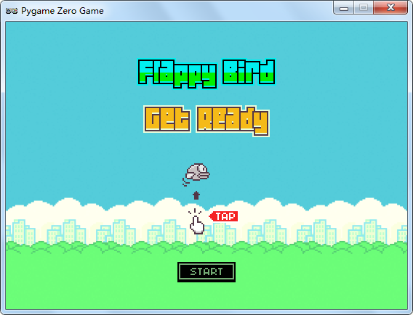
def draw():
for backimage in backgrounds:
backimage.draw()
if not started:
gui_title.draw()
gui_ready.draw()
gui_start.draw()
return
pipe_top.draw()
pipe_bottom.draw()
ground.draw()
bird.draw()
screen.draw.text(str(score), topleft=(30, 30), fontsize=30)
if bird.dead:
gui_over.draw()

Slide 29
5.2 点击开始按钮
修改on_mouse_down()函数，在其中加入点击开始按钮的功能：
def on_mouse_down(pos):
global started
if bird.dead:
return
if started:
bird.vy = FLAP_VELOCITY
sounds.flap.play()
return
if gui_start.collidepoint(pos):
started = True
reset_pipes()

Slide 30
5.3 播放背景音乐
Pgzero库提供了一个music对象，实现音乐的播放及控制功能。
music对象有两个方法：play()方法用来播放音乐文件；stop()方法用来停止播放音乐。
准备“flappybird.mp3”音乐文件，将其放入“music”文件夹下。
修改on_mouse_down()函数，在鼠标点击开始按钮后的操作中加入一行代码：
music.play("flappybird")
修改check_collision()函数，在小鸟碰撞地面及水管后的处理中分别加入下面这行代码：
music.stop()

Slide 31
回顾与总结
在本章中，我们学习制作了Flappy Bird游戏。我们首先讨论了如何滚动游戏的背景图像，并设法让地面及水管障碍物跟随背景一起移动，同时还介绍了如何随机生成一对水管的高度。然后我们重点讨论了小鸟角色的操作，一方面通过模拟重力效果实现了它的垂直飞行，另一方面为其播放了飞行时的动画。接着对小鸟与地面及水管的碰撞进行了处理，并实现了游戏积分的功能。最后我们为游戏添加了图形用户界面，并实现了背景音乐的播放。

